Slide 1
Анализ данных
Введение. Демо 2
Карты Шухарта

Slide 2
История
В 1924 г. американский инженер и математик Уолтер Шухарт, впоследствии известный консультант и специалист в области управления качеством, предложил идею управления технологическими процессами с целью предупреждения появления несоответствий.
Разработан простой инструмент, основанный на методах теории вероятностей и математической статистики, позволявший поддерживать процесс в статистически устойчивом состоянии и тем самым предупреждать появление несоответствий.
Такой инструмент, получивший название контрольных карт Шухарта, встраивал качество в ход технологического процесса, повышал производительность труда и сокращал производственные издержки

Slide 3
Аналитическая процедура PDCA
Plan – Do – Check – Act
Планирование – Исполнение – Проверка – Воздействие

Slide 4
Контрольная карта (control chart)
Это график (диаграмма), на который последовательно в порядке отбора выборок наносят значения статистического показателя, вычисляемого по выборочным данным
График используют для анализа и управления процессом с целью оценки и снижения изменчивости изучаемого статистического показателя

Slide 5
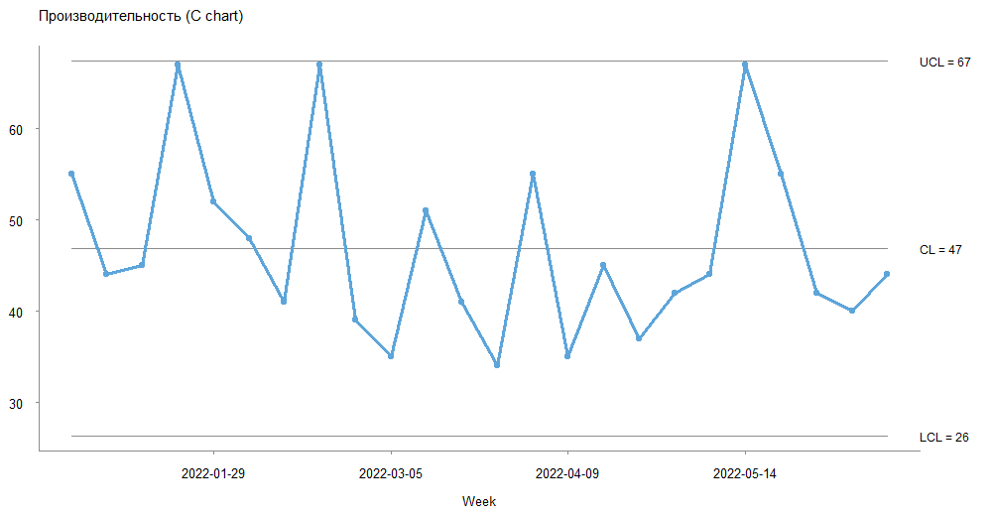
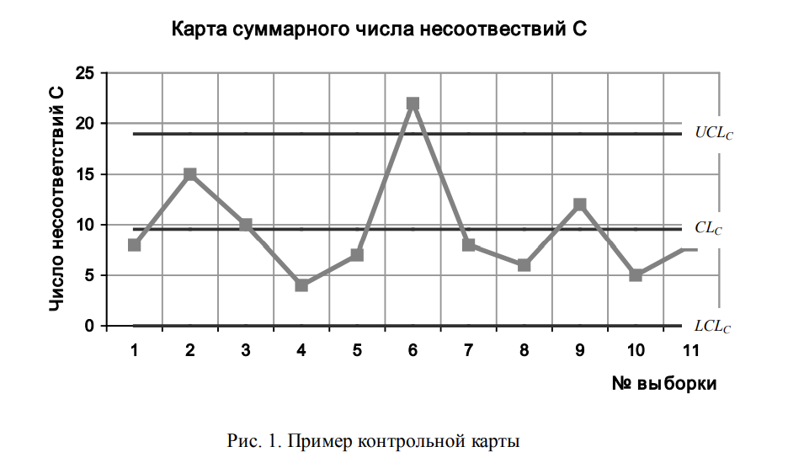
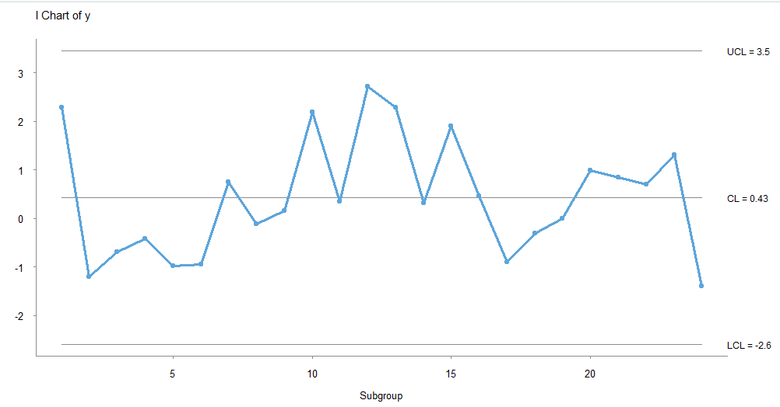
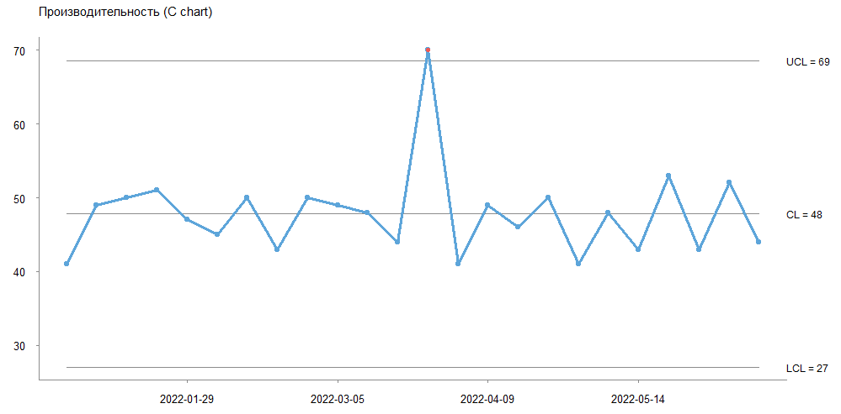
Контрольная карта (control chart)
CL – центральная линия (средняя), UСL – верхняя линия, LCL – нижняя линия

Slide 6
Контрольная карта - границы
Две симметрично расположенные относительно центральной линии границы
Верхня контрольная граница (UCL)
Нижняя контрольной граница (LCL)
Контрольные границы находятся на расстоянии 3σ вверх и вниз от центральной линии (± 3σ)
σ – стандартное отклонение случайных вариаций используемой статистической характеристики (статистики) в генеральной совокупности
Изменчивость внутри выборок (подгрупп) является мерой именно таких случайных вариаций и не включает величину межгрупповых вариаций

Slide 7
Теория вероятностей для чайников
В случае нормального распределения границы ± 3σ указывают на то, что около 99,7 % значений попадут в эти пределы при условии, что процесс находится в статистически управляемом состоянии.
Нахождение всех точек контрольной карты между контрольными границами, т.е. в интервале ± 3σ по отношению к центральной линии, следует рассматривать как свидетельство нахождения процесса в статистически управляемом состоянии

